Slide 1






Avaliação de Impacto do Projeto Bahia Produtiva
Carweb

Slide 2
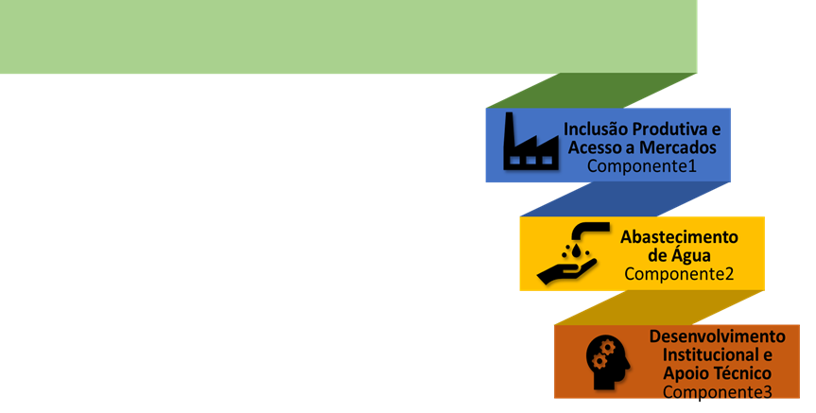
É resultado de um acordo de empréstimo entre o Governo da Bahia e o Banco Mundial.
Se insere como uma política pública de desenvolvimento rural voltada para o fortalecimento da agricultura familiar.

Slide 3
Desenho da Avaliação de Impacto do Projeto Bahia Produtiva
Carweb

Slide 4
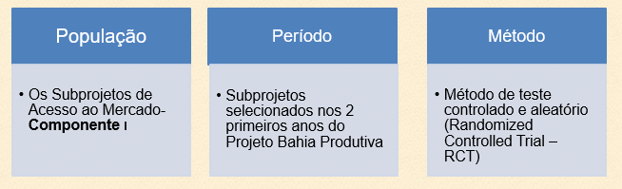
Avaliação de Impacto
Escopo da Avaliação
O objetivo da Avaliação de Impacto (AI) é medir o efeito causal do Bahia Produtiva nas Organizações Produtivas beneficiárias.
Estudo Controlado e Randomizado
Carweb

Slide 5







Avaliação de Impacto
Inovação
Escopo da Avaliação
Editais das 7 Cadeias Produtivas (Apicultura, Bovino, Caprino, Pesca, Mandiocultura, Fruticultura e Oleaginosas).
Carweb

Slide 6

Avaliação de Impacto
Perfil dos Participantes
Agricultores familiares
Famílias assentadas de Reforma agrária
Povos indígenas
Quilombolas
Comunidades de fundos de pasto
Vinculados às Organizações Produtivas (Cooperativas e Associações)
Carweb

Slide 7
Processo de Seleção
Lançamento de Editais de Chamada Pública;
O Barema com a pontuação foi divulgado junto ao Edital.
1ª Fase
2ª Fase
3ª Fase
4ª Fase
5ª Fase
Etapa
Seleção da Manifestação
de Interesse (MI)
Inscrição da Proposta
(CARweb)
Análise do Colegiado Territorial
(Parecer-demanda)
Visita de Campo
(Análise de Viabilidade)
Análise pelo Comitê Estadual
(Aderência à
estratégia do Projeto)
Aleatorização
(Definição Controle
e Tratamento)
Etapas para seleção de um grupo elegível
Sorteio

Slide 8


Etapas da Avaliação de Impacto
1° Etapa: Definição metodológica
Manifestação de Interesse
Linha de Corte I
(Aplicação do Barema)
Grupo Elegível
Classificados
Não classificados
Linha de Corte II
(Barema)
Reserva para as 4 melhores propostas, que alcançarem uma pontuação acima de 75%
TOP 4
Aleatorização das Manifestações de Interesse classificadas
Aleatorização
Grupo de Controle
Grupo de Tratamento
Unidade de Análise
Linha de Base
Organizações
Produtivas
Beneficiários diretos

Slide 9
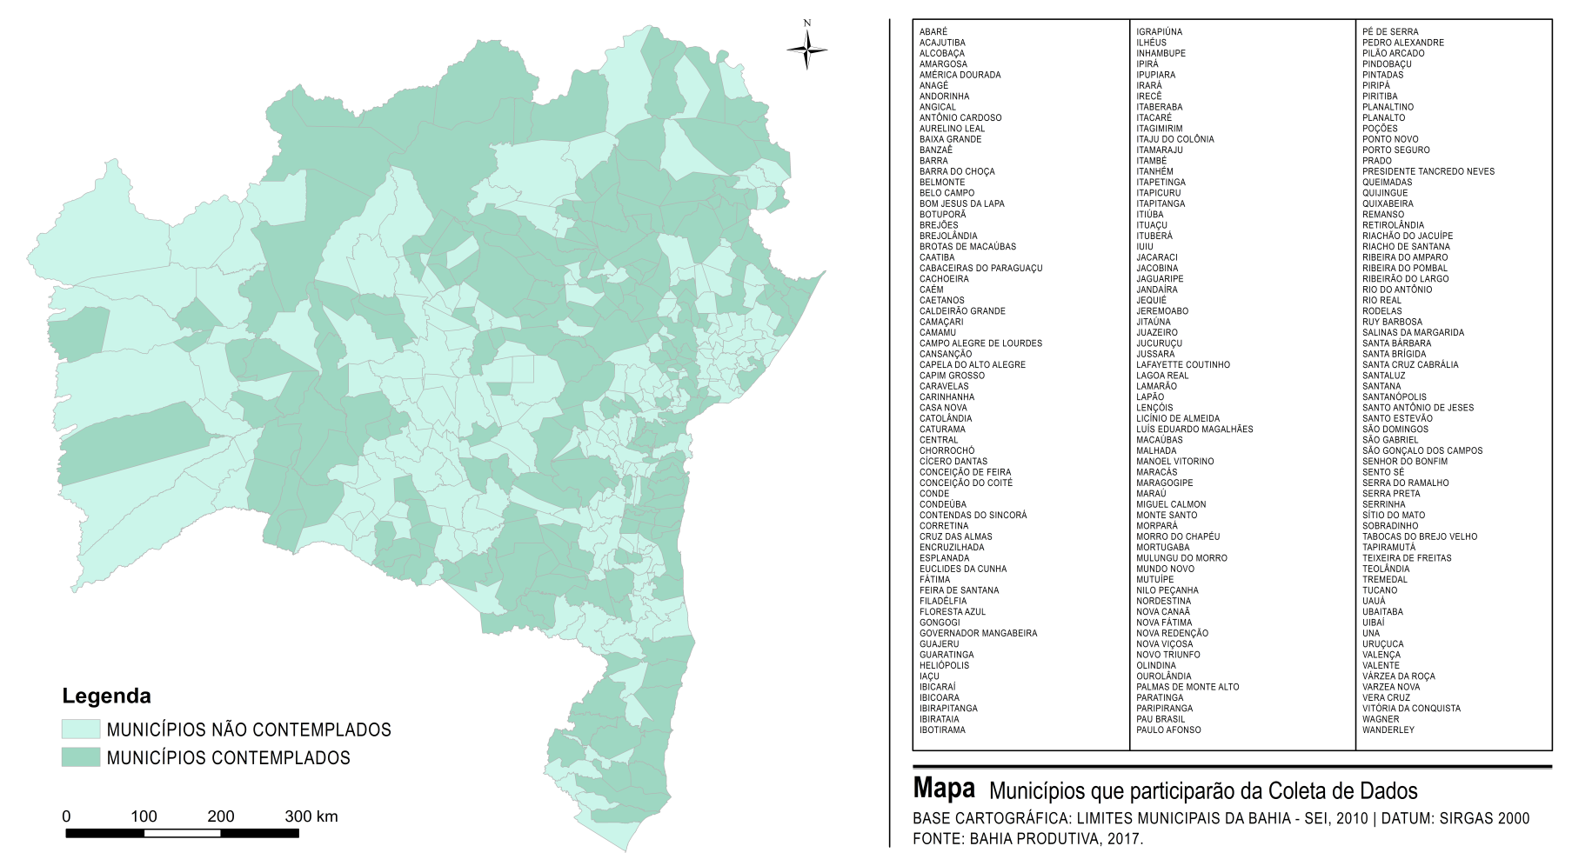
Linha de Base
Realização: 2018
Abrangência
199 Municípios
27 Territórios de Identidade
2.250 Questionários aplicados
 | Controle | Tratamento | Top4 | Total
Organização | 156 | 204 | 23 | 383
Produtor | 737 | 1003 | 127 | 1.867

Slide 10




Etapas da Avaliação de Impacto
2° Etapa: Levantamento de Dados e Análise dos Impactos
Linha de Base
2018
Avaliação Final
2022
Grupo de Controle
Grupo de Tratamento
Grupo de Controle
Grupo de Tratamento
Antes da Intervenção do Projeto
Pós Intervenção do Projeto

Slide 11

Desenho da Avaliação Final de Impacto
Priorizou-se a aplicação dos questionário junto aos respondentes da Linha de Base:
 | Controle | Tratamento | Top4 | Total
Organização | 156 | 204 | 23 | 383
Produtor | 737 | 1003 | 127 | 1.867
Houve também a aplicação de questionários nos demais que não responderam na Linha de base
Houve um procedimento de substituição dos respondentes, quando não foram identificados os da Linha de Base

Slide 12


Estratégia da Avaliação de Impacto – Marco I
Contratação de
Consultoria
Realização do Planejamento da Avaliação e Análise dos impactos do Projeto
Realização da Coleta de Dados - Marco 1

Slide 13
Estratégia da Coleta de Dados
Avaliação de Impacto
Aplicação dos questionários por pesquisadores
Utilização de instrumentos eletrônicos - SurveyCTO
Aplicação dos questionários junto as Organizações Produtivas e Produtores da amostra
Realização de análise dos dados pela equipe da Instituição contratada
Acompanhamento e supervisão da Coordenação de Monitoramento e Avaliação

Slide 14
Marco I
Realização: 2022
Abrangência
Municípios: 210
Territórios de Identidade:27
Questionários aplicados: 2385
 | Controle | Tratamento | Top4 | Total
Organização | 168 | 224 | 26 | 418
Produtor | 782 | 1.080 | 105 | 1967

Slide 15
Metodologia Econométrica
Estudo Controlado Randomizado (ECR)
Com a aleatorização, em média, antes do tratamento, os grupos GT e GC sejam semelhantes em características observáveis.
Efeito Médio do Tratamento (ATE - Average Treatment Effect)
pressuposto de compliance total
ausência de atrito amostral
Intenção de Tratar (ITT - Intention to Treat)
Efeito Causal Médio sobre os Compliers (CACE - Complier Average Causal Effect)
Para estimar o CACE utilizou-se modelos de diff-in-diff.
Carweb

Slide 16

Resultados preliminares da Avaliação de Impacto
 | 10,7% renda per capita | 57% receita das organizações produtivas | 2,5 vezes comercialização
Carweb

Slide 17



www.car.ba.gov.br
jamillysantos@car.ba.gov.br
+55 71 3115-6747
Coordenação de Monitoramento e Avaliação
Egla Costa
Jamilly Santos
Miguel Sena Fábia Alves
55 71 99259-8490

